Slide 1

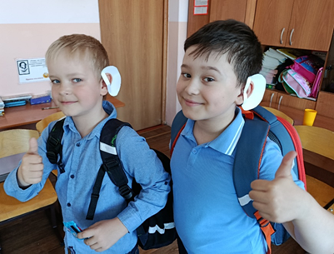
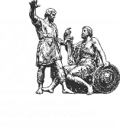





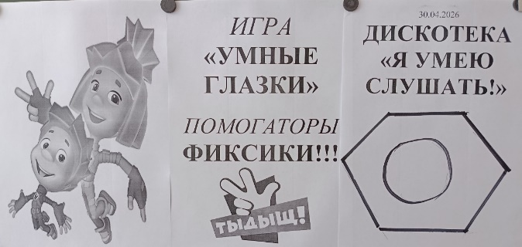



«Технология «Умелый класс» как средство формирования поддерживающей образовательной среды»
Латыголец Елена Анатольевна, учитель начальных классов
МБОУ «Рассветовская СОШ»

Slide 2


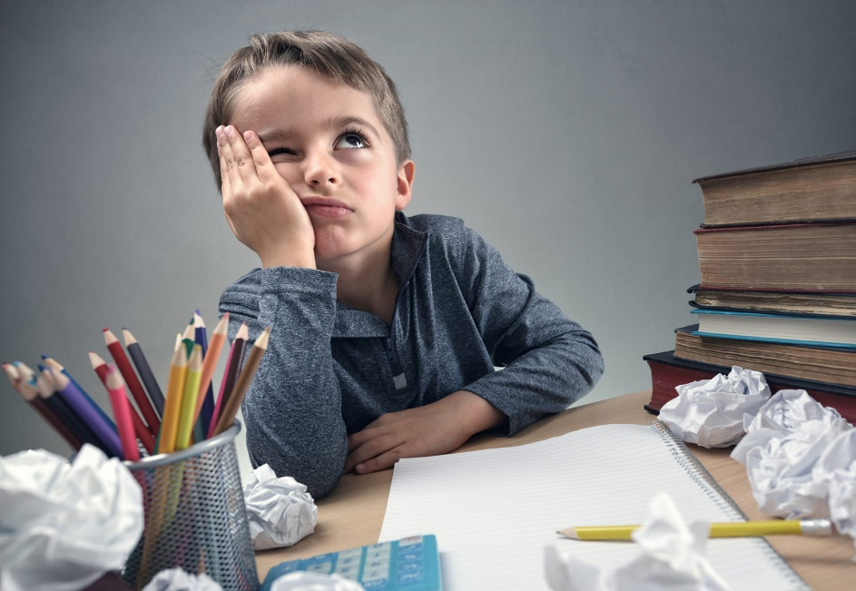
СОВРЕМЕННЫЕ ДЕТИ:
КАК МОТИВИРОВАТЬ?
*Осознанность (хотят понимать смыслы: зачем?); *Отсутствие авторитетов и нежелание работать вдолгую; *Скука, протест и гиперактивность.
ПОДДЕРЖИВАЮЩАЯ СРЕДА — это совокупность условий, которые повышают мотивацию, снижают тревожность и помогают человеку или группе людей развиваться, преодолевать трудности, формировать социальные навыки.
ТРЕНДЫ В МОТИВАЦИИ:
Анимация
Стимуляция
Манипуляция
Мотивация

Slide 3


«Умелый класс»
Психолого – педагогическая технология, которая помогает детям развивать социальные навыки и навыки саморегуляции через создание в классе поддерживающей среды, где ребята учатся взаимодействовать, решать конфликты, лучше понимать себя и других.
Бен Фурман, Майю Ахола, Финляндия «Kids Skills»
Проблем нет, есть неразвитые навыки!
Как решать психологические проблемы с помощью игры
15 шагов по формированию навыка
Коллективный этап (6 навыков)
Индивидуальный этап (22 навыка)
МГППУ, 2019 г., 14 ОО РФ «Умелый класс»

Slide 4

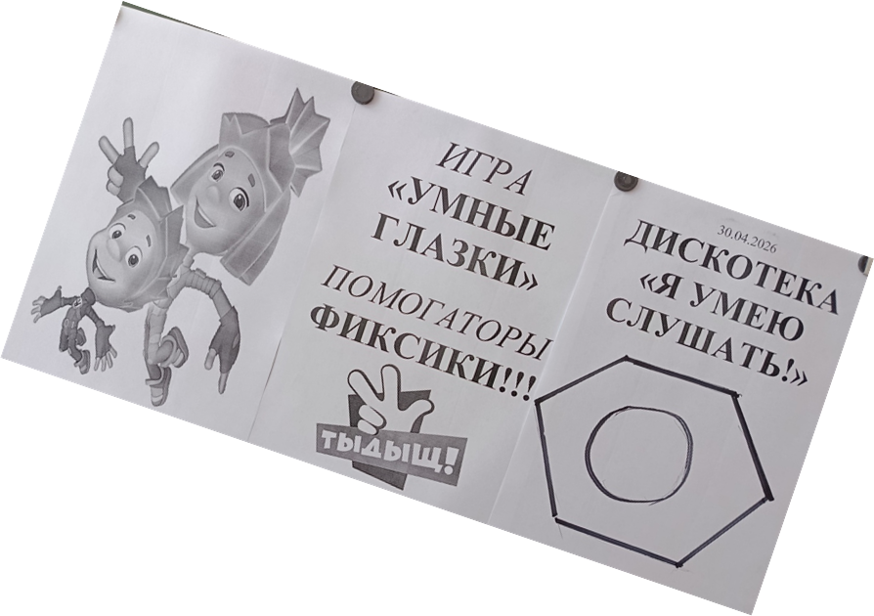
«Умелый класс»
КАК ФОРМИРОВАТЬ НАВЫК В ИГРЕ?
Преобразование проблемы в навык
Создание мотивации
Тренировка навыка
Закрепление успеха
ПРАВИЛА ИГРЫ
Дети сами выбирают навык.
Поддержка достижений других.
Мягкое напоминание об ошибках
с помощью «тайных знаков».
Включение в игру родителей, вожатых
и педагогов.

Slide 5
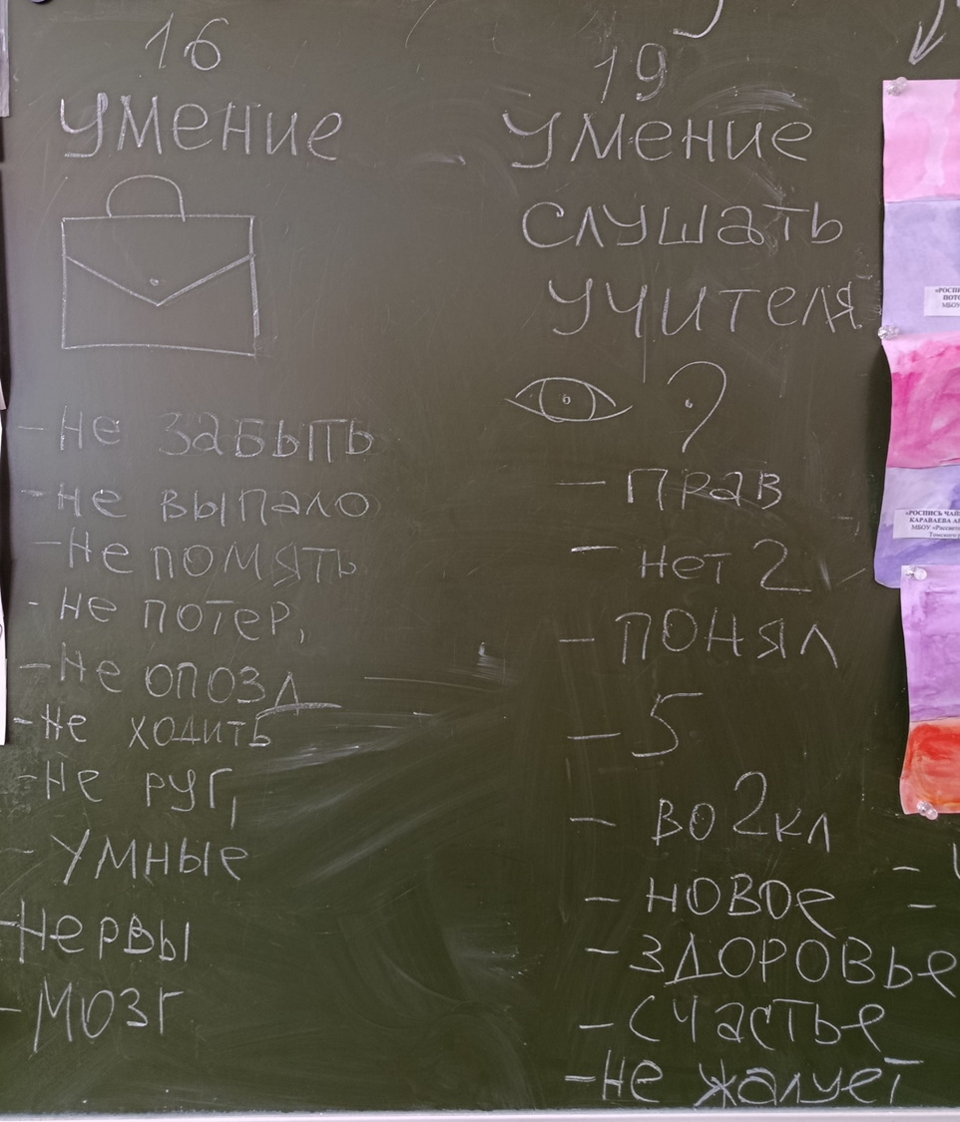
«Умелый класс»
КЛАССНЫЙ ЧАС
ОСОЗНАНИЕ УСПЕХОВ И ПРОБЛЕМ
ПЕРЕВОД ПРОБЛЕМЫ В НЕОБХОДИМЫЙ
НАВЫК
СОЗДАНИЕ МОТИВАЦИИ
(ЧТО БУДЕТ ЕСЛИ ОСВОИМ НАВЫК)
КАКАЯ ПОЛЬЗА ВАМ
КАКАЯ ПОЛЬЗА РОДИТЕЛЯМ
КАКАЯ ПОЛЬЗА УЧИТЕЛЮ
ВЫБОР НАВЫКА (ГОЛОСОВАНИЕ)

Slide 6

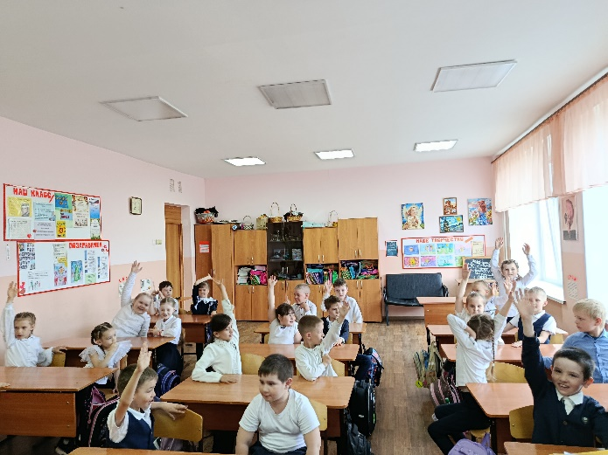
«Умелый класс»
КЛАССНЫЙ ЧАС
ПРОБЛЕМА: невнимательно слушаем учителя, отвлекаемся, время тратится на успокаивание и привлечение внимания первоклассников к учебной задаче.
ЦЕЛЬ: БУДЕМ ФОРМИРОВАТЬ НАВЫК: ВНИМАТЕЛЬНО СЛУШАТЬ УЧИТЕЛЯ
МОТИВАЦИЯ: ЧТО ПОЛУЧИМ, ЕСЛИ СФОРМИРУЕМ НАВЫК?
Будем всё понимать с первого раза
Будем выполнять задания правильно
Узнаем много нового, полезного
Настроение у нас, родителей и учителя будет отличное
Никто не будет нервничать
Перейдем все во 2 класс

Slide 7


«УЧУСЬ СЛУШАТЬ!»
КЛАССНЫЙ ЧАС (АНИМАЦИЯ «СУЩЕСТВО СИЛЫ»)
ВЫБОР ГЕРОЯ – ПОМОЩНИКА
(Кот учёный, Фиксики, Буратино)
ВЫБОР СЛОВА – НАПОМИНАЛКИ
ВЫБОР ЖЕСТА

Slide 8
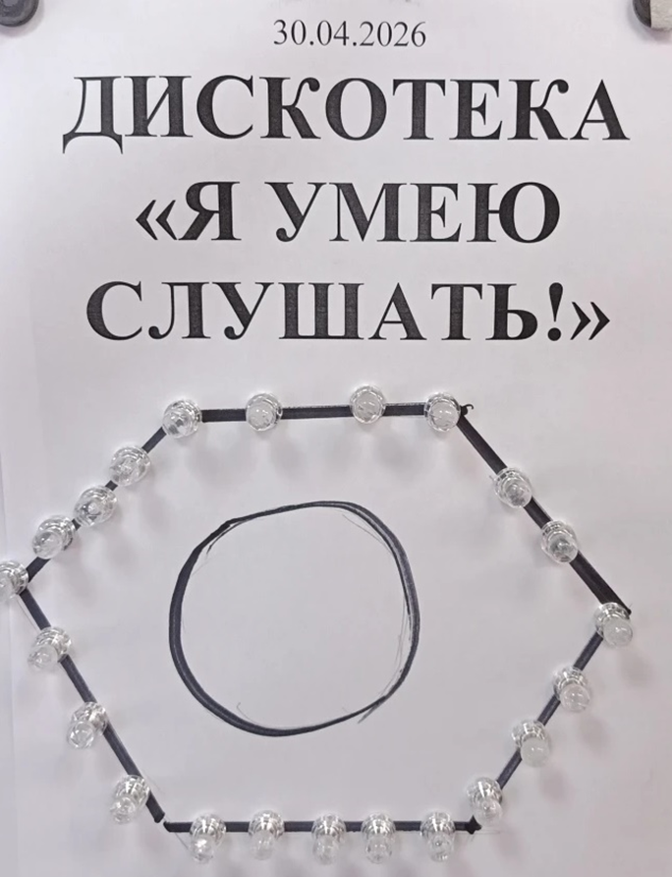
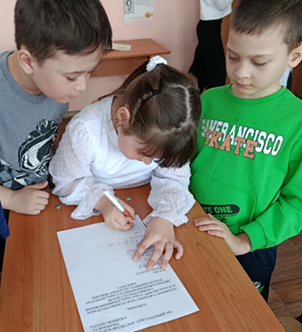


«УЧУСЬ СЛУШАТЬ!»
КЛАССНЫЙ ЧАС (СТИМУЛЯЦИЯ)
ВЫБОР СПОСОБА ФИКСАЦИИ УСПЕХА
(собираем магниты на гайку)
ОПРЕДЕЛЕНИЕ СРОКОВ
ВЫБОР КОЛЛЕКТИВНОГО ПРАЗДНИКА
НАПИСАНИЕ ЗАЯВЛЕНИЯ ДИРЕКТОРУ

Slide 9
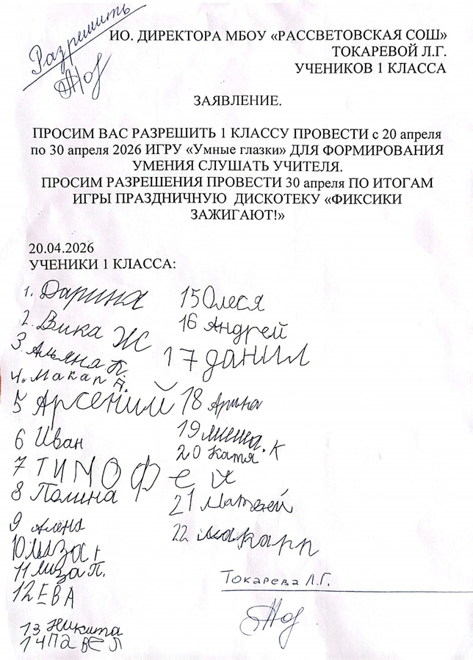
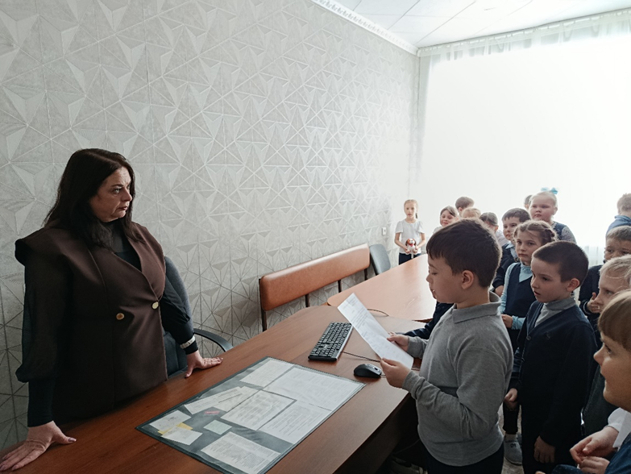
«УЧУСЬ СЛУШАТЬ!»
ВСТРЕЧА С ДИРЕКТОРОМ ШКОЛЫ (МОТИВАЦИЯ)
РОДИТЕЛЬСКОЕ СОБРАНИЕ

Slide 10
«УЧУСЬ СЛУШАТЬ!»
ВСТРЕЧА С ДИРЕКТОРОМ ШКОЛЫ (МОТИВАЦИЯ)
РОДИТЕЛЬСКОЕ СОБРАНИЕ

Slide 11
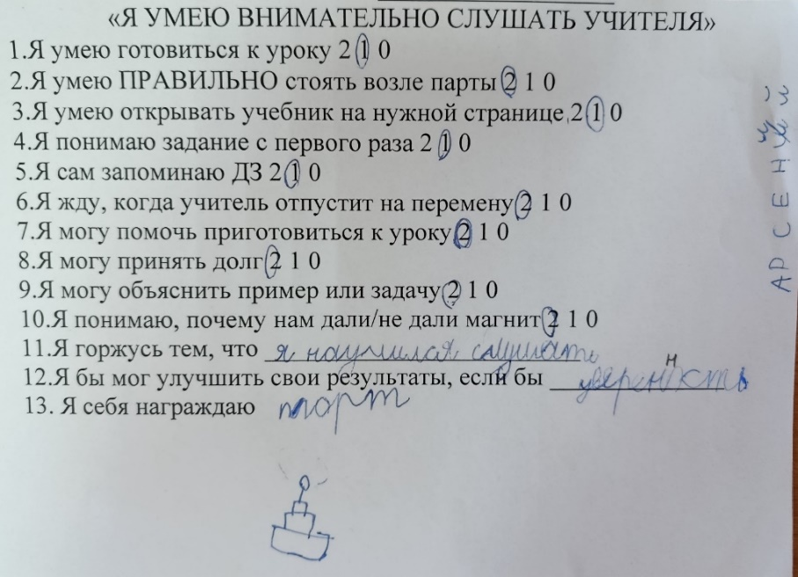
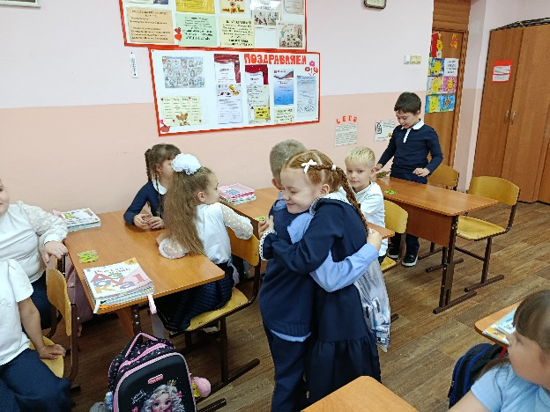
КАК улучшить навык?
ГОТОВНОСТЬ К УРОКУ (учебные принадлежности)
ГОТОВНОСТЬ К УРОКУ (ПРАВИЛЬНО СТОЮ возле парты)
УМЕЮ ОТКРЫВАТЬ УЧЕБНИК на нужной странице
ПОНИМАЮ ЗАДАНИЕ УЧИТЕЛЯ С ПЕРВОГО РАЗА
УТОЧНЯЮ, ЕСЛИ МНЕ что-то непонятно
ВНИМАТЕЛЬНО и АККУРАТНО выполняю задание
ПРОВЕРЯЮ правильность выполненного задания
ЗАПОМИНАЮ РЕКОМЕНДАЦИИ по выполнению ДЗ
ПОНИМАЮ, почему мы заработали/нет МАГНИТ
ПОНИМАЮ, что у меня хорошо получается
ПОНИМАЮ, что мне мешает и как я могу улучшить свой результат
ЖДУ, КОГДА УЧИТЕЛЬ ОТПУСТИТ НА ПЕРЕМЕНУ
МОГУ ПОМОЧЬ ПРИГОТОВИТЬСЯ К УРОКУ (ПОМОГАТОР)
МОГУ ПРИНЯТЬ ДОЛГ по предмету (ПОМОГАТОР)
МОГУ ОБЪЯСНИТЬ ОДНОКЛАССНИКУ ПРИМЕР ИЛИ ЗАДАЧУ (ПОМОГАТОР)

Slide 12
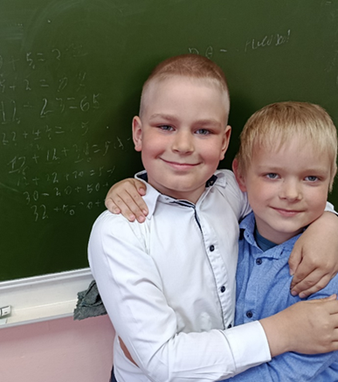
ТРЕНИРОВКА НАВЫКА
УРОК, ОРГМОМЕНТ (МОТИВАЦИЯ, СТИМУЛЯЦИЯ: НАСТРОЙ, коллективная ответственность)
КАКАЯ ЦЕЛЬ?
КАК ДОСТИГНЕМ?
КТО ГОТОВ УЛУЧШИТЬ НАВЫК И ЗАРАБОТАТЬ МАГНИТ?
УРОК (СТИМУЛЯЦИЯ, АНИМАЦИЯ, МАНИПУЛЯЦИЯ, МОТИВАЦИЯ)
ЖЕСТЫ и СЛОВА НАПОМИНАЛКИ
ПОМОГАТОРЫ
УРОК, РЕФЛЕКСИЯ (МОТИВАЦИЯ, СТИМУЛЯЦИЯ)
СМОГЛИ ЛИ ЗАРАБОТАТЬ МАГНИТ, ПОЧЕМУ?
ЧЕМ ГОРДИШЬСЯ? КОМУ МОЖЕШЬ СКАЗАТЬ СПАСИБО?
ПЕРЕМЕНЫ, КОНСУЛЬТАЦИИ– ПОМОГАТОРЫ (МОТИВАЦИЯ)

Slide 13
РЕЗУЛЬТАТЫ, РЕФЛЕКСИЯ
Появилось новое правило «На парте лежит только то, что потребуется на уроке».
Выяснилось, что ВСЕ первоклассники могут открыть учебник на нужной странице, если внимательно выслушают учителя. Это стало ценно.
17 первоклассников из 24 могут самостоятельно (либо с консультацией помогатора) выполнять большинство заданий.
19 первоклассников могут объяснить большинство д/з родителям.
На уроках, перемене и после уроков ребята с радостью помогали друг другу усвоить программный материал. Им присваивалось звание «Помогатор».
22 первоклассника понимают причины своих успехов и неудач.
22 первоклассника справились с итоговыми проверочными работами.
К удивлению ребят и учителя, не смотря на конец года, уроки стали проходить быстро и легко. Многим детям были отменены домашние задания.
Все родители, видя увлеченность ребят игрой, проявили заинтересованность.
10. Было решено оставить на доске фото наших друзей Фиксиков.
11.Формируется ПОДДЕРЖИВАЮЩАЯ образовательная среда.

Slide 14

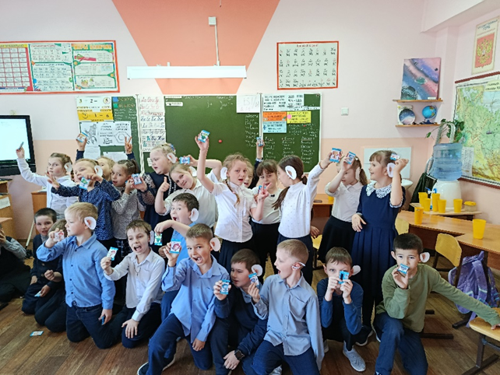
ЗАКРЕПЛЕНИЕ УСПЕХА
КОЛЛЕКТИВНЫЙ ПРАЗДНИК
ПОДГОТОВКА РОДИТЕЛЕЙ (СЮРПРИЗЫ - ШОКОЛАДКИ)
ПОДГОТОВКА ДИСКОТЕКИ «Я УМЕЮ СЛУШАТЬ» (ВОЖАТЫЕ)
Угадай мелодию
Повтори танцевальное движение за Фиксиками
Музыкальная игра на внимание (Руки, плечи, уши, нос)
Танцевальная игра Молекулы (1,2,3,4)
Игры на внимание
Танцевальные батлы на заданную мелодию
НАГРАЖДЕНИЕ
Шоколадка «Фиксики»
«Волшебное всёслышашее ухо»

Slide 15


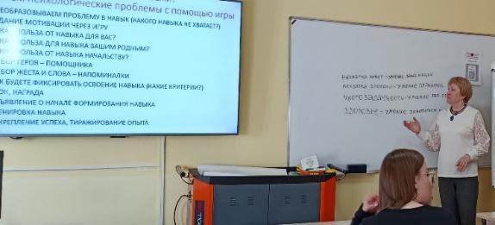
РЕЗУЛЬТАТЫ, РЕФЛЕКСИЯ
Наш опыт использования технологии «Умелый класс» получил высокую оценку коллег на курсах ПК в ТОИПКРО и фестивале инновационных идей ТГПУ.
Педагог – психолог Гузеева Елена Константиновна, МБОУ Бакчарская СОШ»
«Отличная структурированная технология, продумано всё до мелочей, подключены разные ведущие каналы восприятия и для визуалов, и для аудиалов, и для кинестетиков: жест, слоган, наглядный ориентир.
Отличная возможность сформировать отдельный навык
за короткий период с элементами самоуправления.
Важно, что значимость детей очень хорошо подчеркнута.»
По результатам анализа апробации технологии в 14 ОО РФ
(МГППУ, 2020г.) выявлено значимое повышение удовлетворенности
учителей работой, улучшением отношений с родителями и детьми.
Аналогичные результаты у коллег Финляндии и Китая (Niy, 2020)

Slide 16
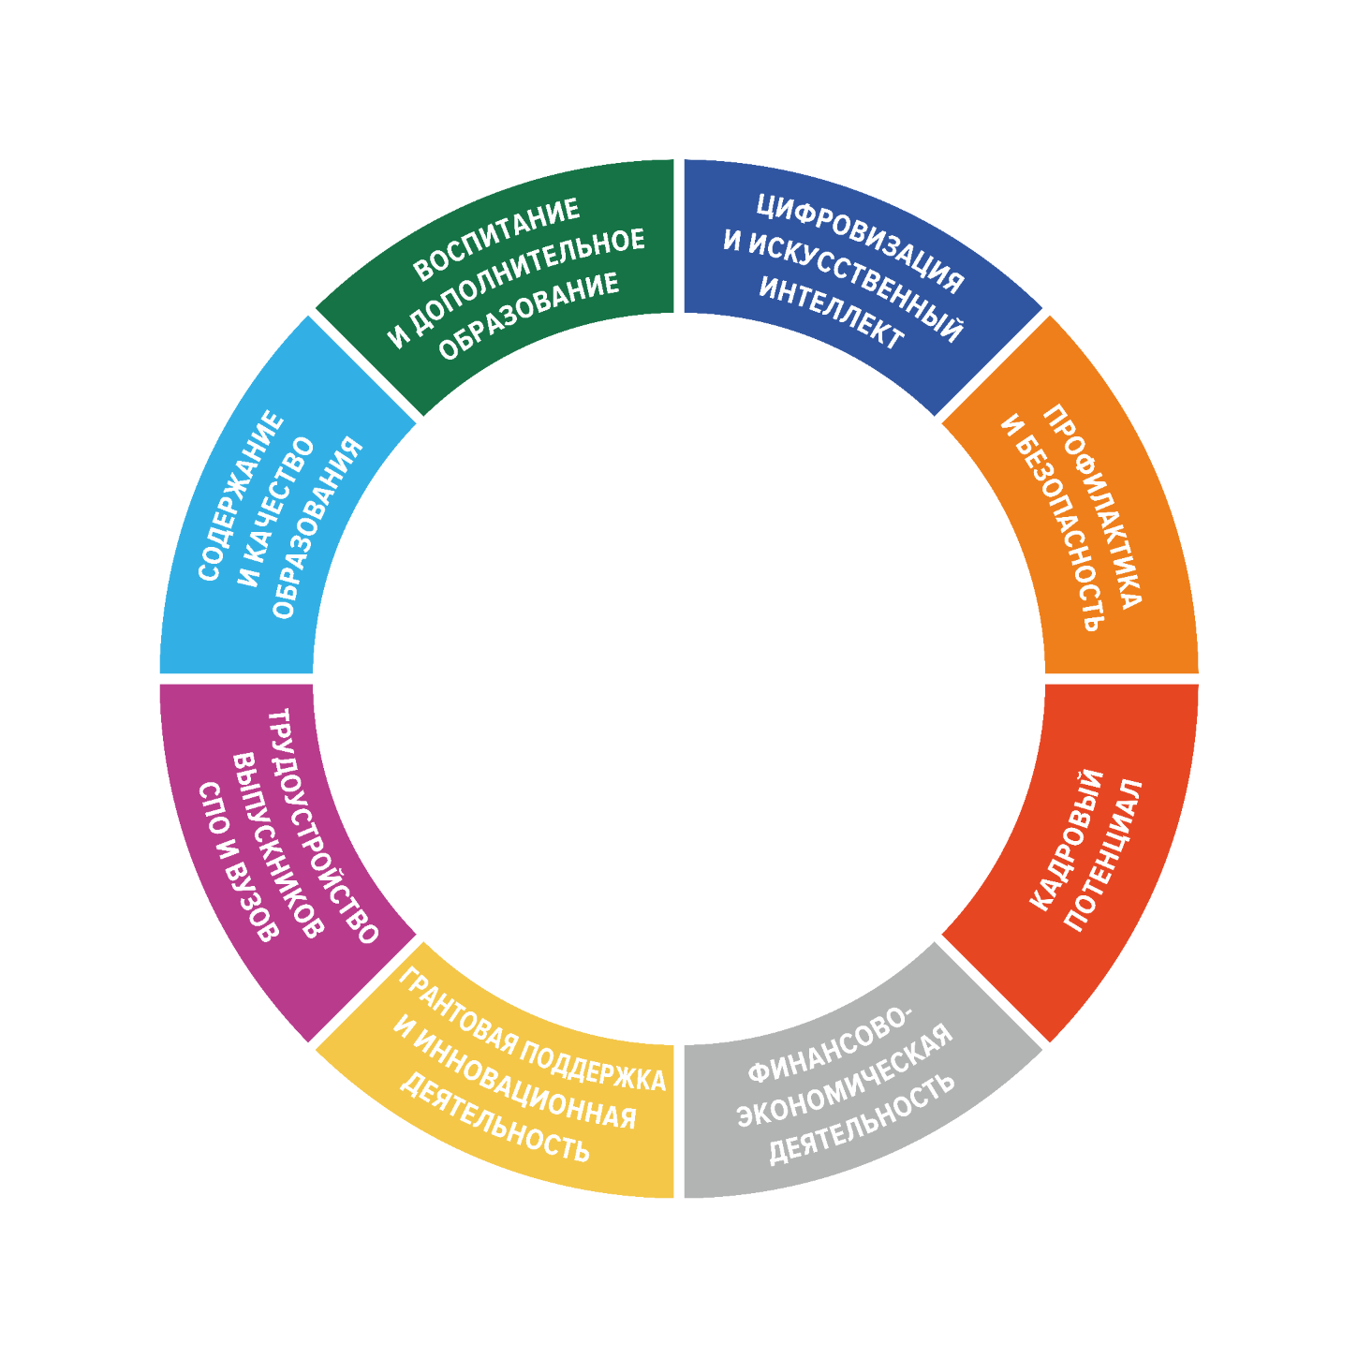



Латыголец Елена анатольевна
Учитель начальных классов МБОУ «Рассветовская СОШ»

